Slide 1
Wooriggiri
이환희

Slide 2
목차
개요 및 소개
시나리오

Slide 3
Wooriggiri
개요 및 소개
“Wooriggiri” 는 같은 취미를 가진 사람들끼리 모여 다양한 활동을 할 수 있는
인터넷 커뮤니티입니다.

Slide 4
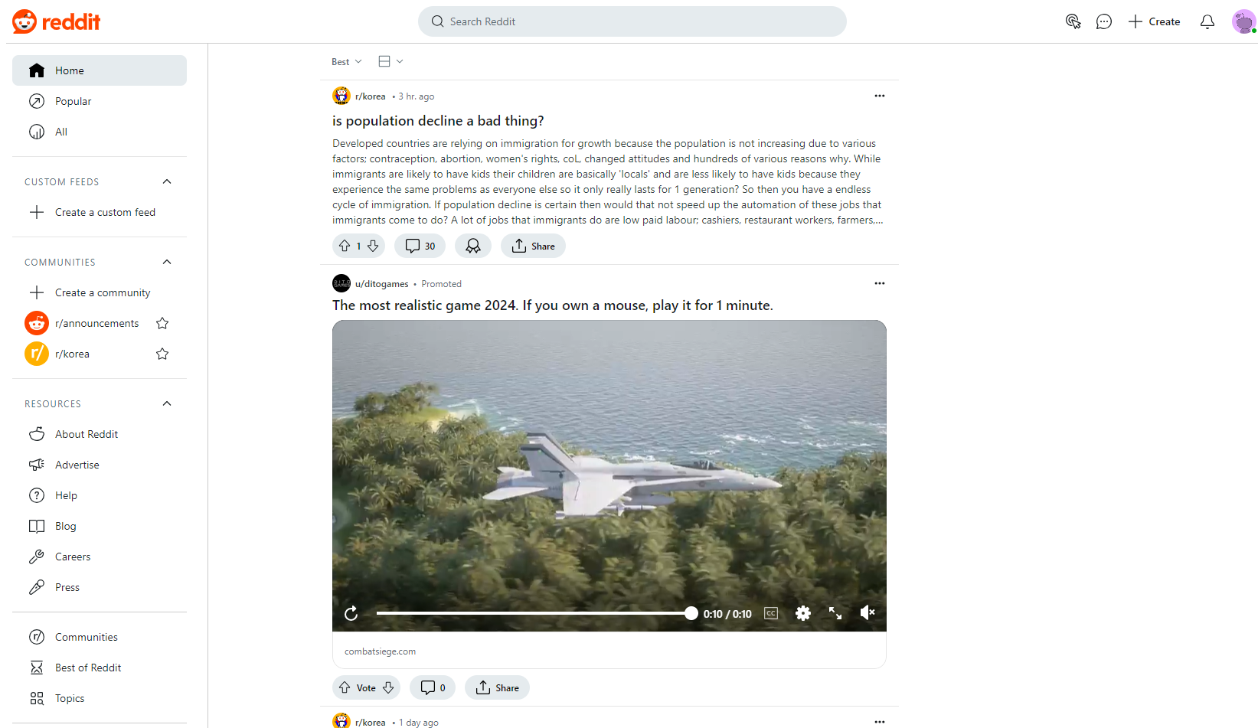
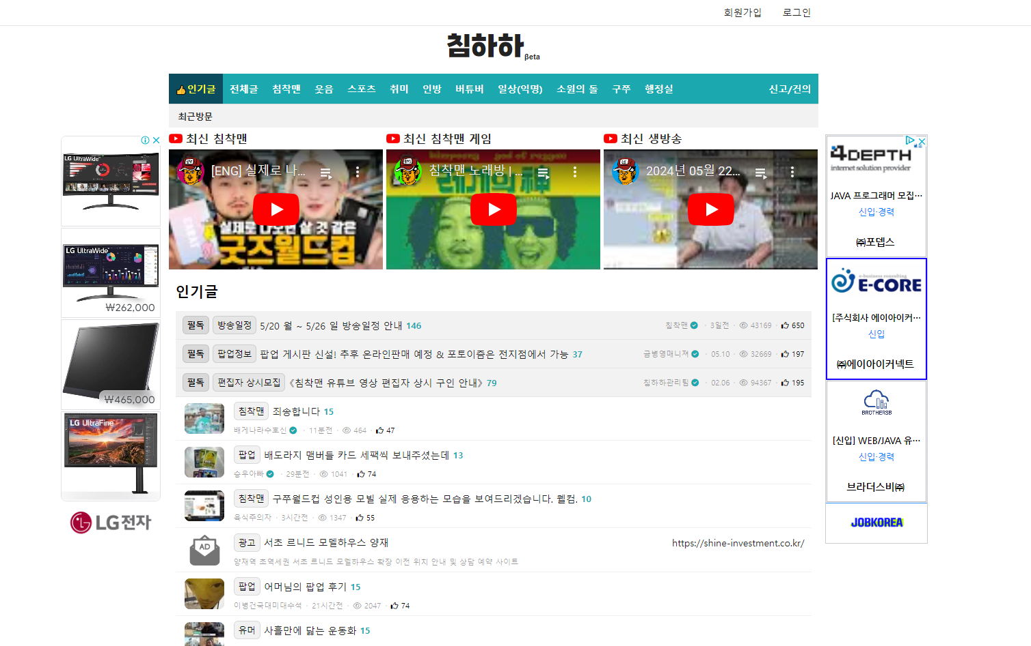
Wooriggiri
개요 및 소개
인터넷 커뮤니티
침하하 (침착맨 팬카페)
Reddit (레딧)

Slide 5
Wooriggiri
시나리오
인기 있는 게시글
Wooriggiri chatbot Intro
게시판 검색
제목 검색
작성자 검색

Slide 6
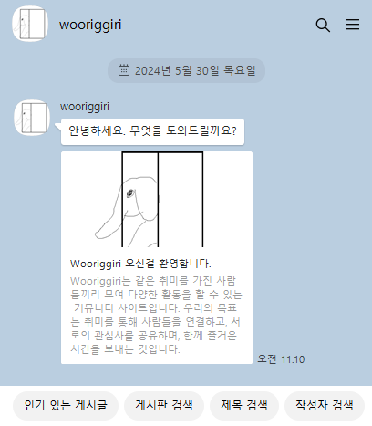
Wooriggiri
시나리오
chatbot Intro
인기 있는 게시글, 게시판 검색 …
사용자가 지정된 발화 패턴
이외의 패턴를 입력하면
chatbot Intro를 응답하며, 사용자에게
”바로연결 버튼” 사용을 유도합니다.
“바로연결 버튼”

Slide 7
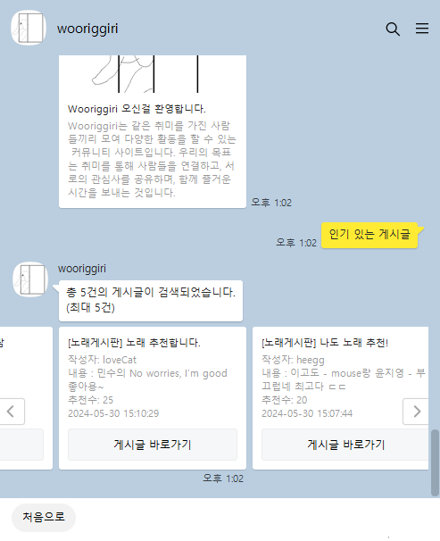
Wooriggiri
시나리오
인기 있는 게시판
사용자가 발화 패턴
“인기 있는 게시글“을 입력하면
최근 7일이내 등록된 게시글 중 추천 수가 많은 순으로
최대 5개 응답합니다.

Slide 8
Wooriggiri
시나리오
인기 있는 게시글
사용자
챗봇
DB
인기 있는 게시글
인기 있는 게시글 요청
인기 있는 게시글 정보
인기 있는 게시글 정보

Slide 9
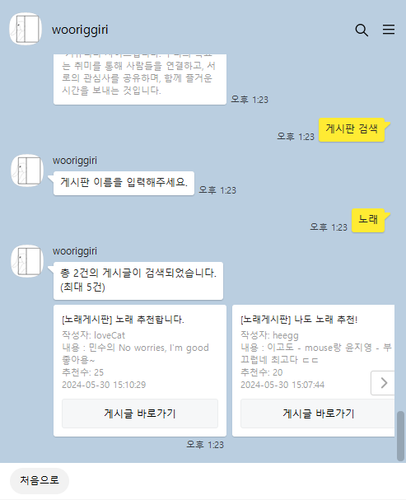
Wooriggiri
시나리오
게시판 검색
사용자가 발화 패턴
“게시판 검색“을 입력하면
사용자가 입력한 조건에 맞는
게시판의 게시글을 응답합니다.

Slide 10
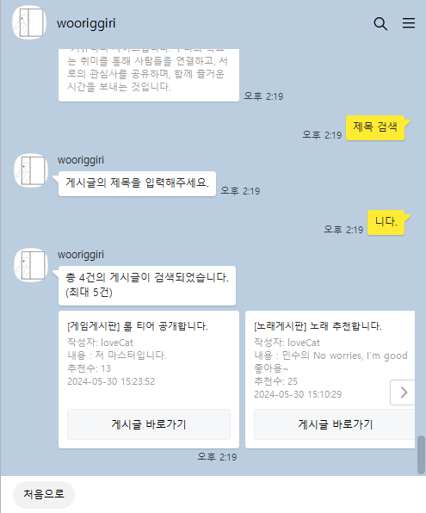
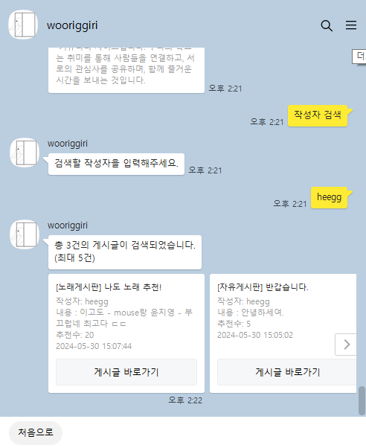
Wooriggiri
시나리오
제목 검색
작성자 검색

Slide 11
Wooriggiri
시나리오
게시판 검색 등
사용자
챗봇
DB
게시판 검색
응답 (게시판 이름 요청)
게시판 이름 입력
입력받은 게시판 요청
요청받은 게시판의
게시글 정보
요청받은 게시판의
게시글 정보

Slide 12
Wooriggiri
감사합니다.

